Slide 1
Verhoudingen
Schaal

Slide 2
Wat is schaal
Les
7

Slide 3
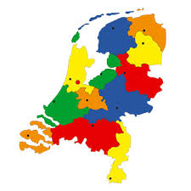
Hoe bereken je de werkelijkheid
Les
7
Schaal 1 : 500000
1 cm op de kaart is in werkelijkheid
1cm x 500000 = 500000 cm
5000 meter
5 kilometer

Slide 4
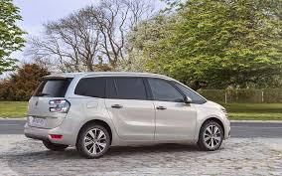
Hoe bereken je het model
Les
7
Schaal 1 : 50
1 meter auto is in het model
1m : 50 = 0,02 meter
2 centimeter
20 millimeter

Slide 5
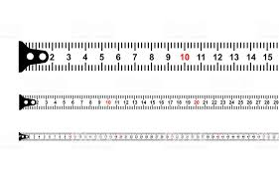
Hoe bereken je de schaal
Les
7
Als je de afmetingen van het schaalmodel en de werkelijkheid weet dan kan je ook de schaal berekenen.
Dit doe je door de afmeting in werkelijkheid te delen door de afmeting van het schaalmodel.
Belangrijk hierbij is dat je de eenheden eerst gelijk maakt.

Slide 6
Hoe bereken je de schaal
Les
7
Model is 5 cm
In werkelijkheid is het 12 meter
De meters moet je eerst omrekenen naar centimeters
12 m is 1200 cm
1200 : 5 = 240 dus de schaal is 1 : 240

